Slide 1
Изучаем рыночные механизмы
Обществознание 10 класс
«Экономика»
Шилина Т.А., к.и.н., магистр педагогики, учитель истории и обществознания
«Образовательный центр № 1 г. Вольска Саратовской области»

Slide 2
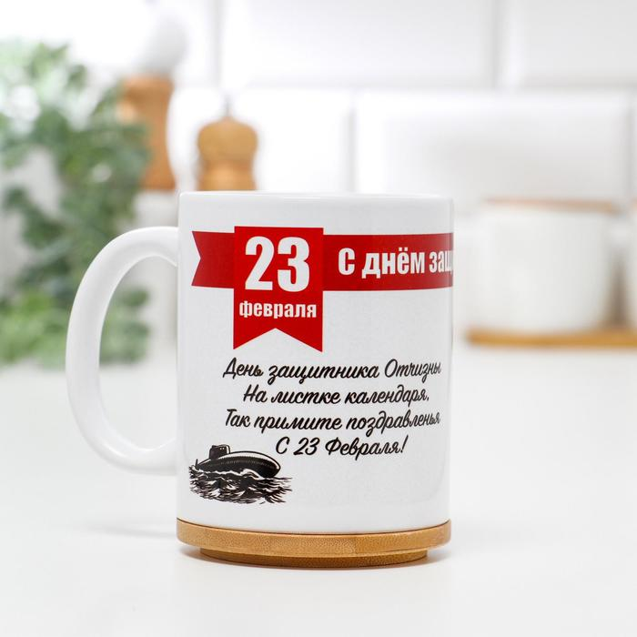
ВСЕ ДЕЛО В КРУЖКЕ

Slide 3
ЦА: обучающиеся 10 класса
Формат проведения: оффлайн и/или онлайн игра
Место в учебном плане: после изучения темы вободное ценообразование на рынке
Результаты обучения:
анализируют процесс установления равновесной цены с позиции роли производителя и потребителя
предлагают способы изменения равновесной цены в зависимости от роли участника рынка

Slide 4

Легенда игры

Slide 5
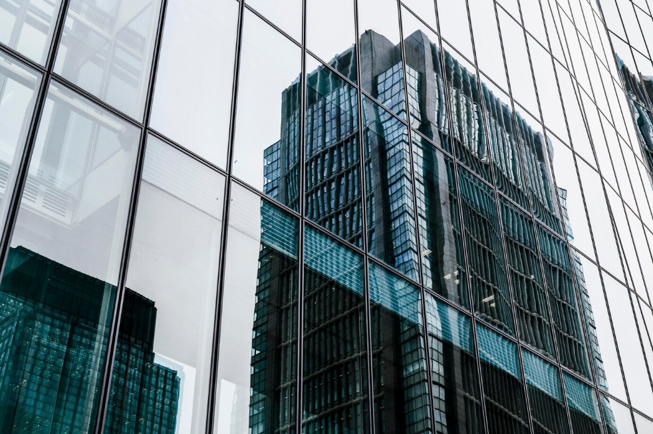

Slide 6
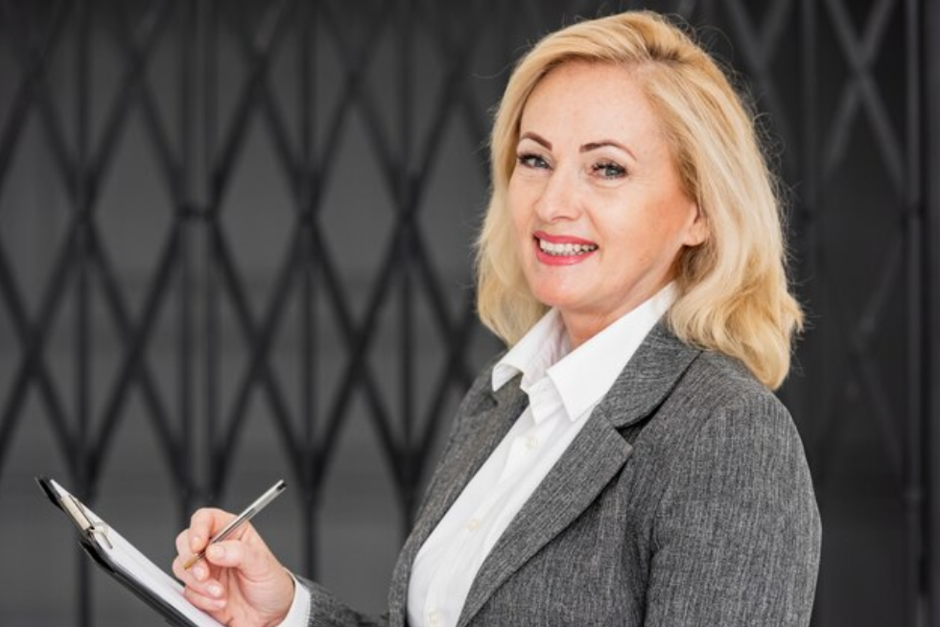
«Получите в бухгалтерии деньги для покупки праздничных кружек с уникальным дизайном для работников-мужчин отдела, в котором вы работаете!»

Slide 7


Slide 8
«ПОСТАРАЙТЕСЬ СЭКОНОМИТЬ!
Купите нужное количество кружек и при этом часть денег оставите неистраченными, получите премию»

Slide 9

Роль 1
Потребитель

Slide 10

Покупатель:
менеджер одного из отделов крупной компании

Slide 11
Покупатель:
менеджер одного из отделов крупной компании
Цель:
сэкономить часть полученных от компании денег

Slide 12
Роль 2
Производитель

Slide 13
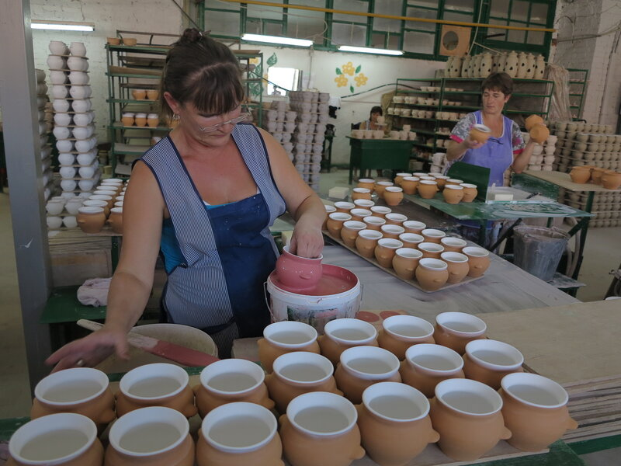

Slide 14
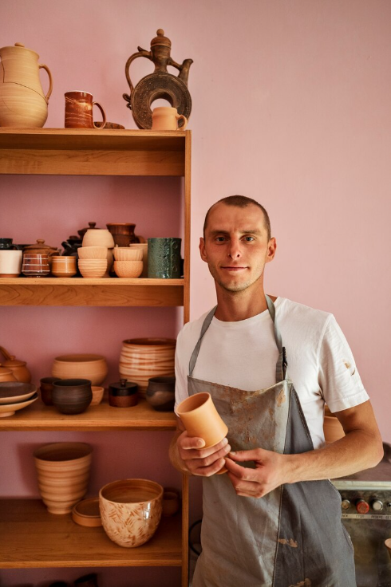
Продавец (он же производитель) уникальных кружек
Имеет определенное количество кружек. Столько ли их сколько нужно покупателю, неизвестно.
В ходе изготовления товара понес определенные издержки
В соответствии с размером издержек имеет четкое понимание нижнего порога цены

Slide 15


Роль 2
Производитель

Slide 16
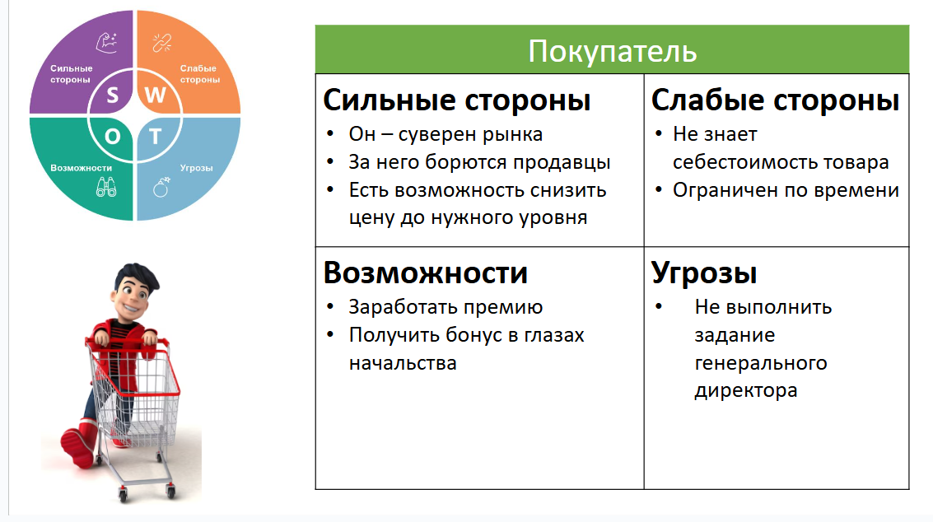

Slide 21
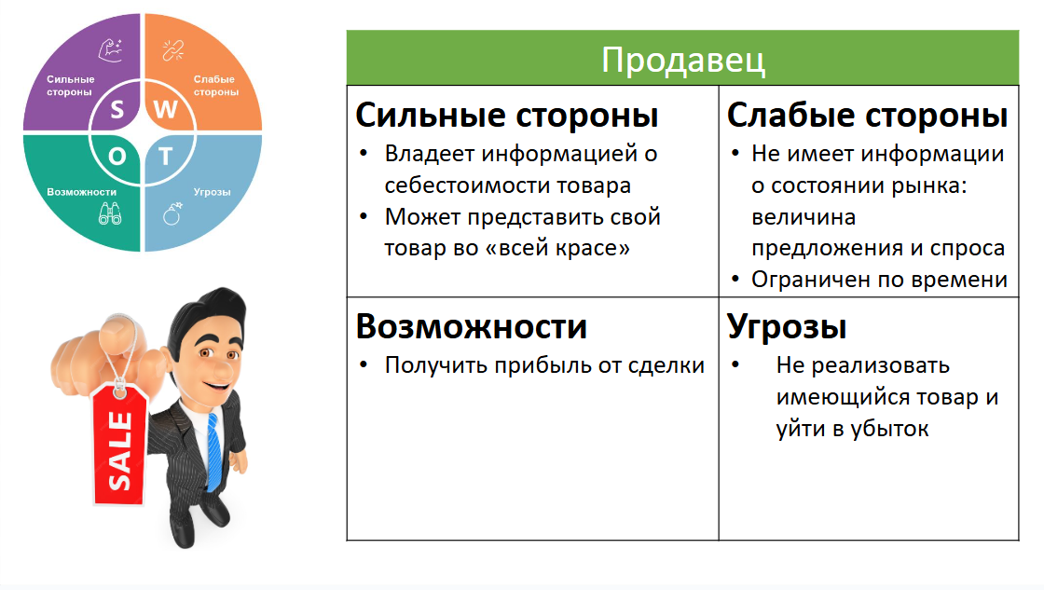

Slide 25


Покупатели
не знают
Размер понесенных издержек производителем
Количество имеющегося у него товара
Производители
не знают
Количество денег у покупателя
Величину спроса на товар

Slide 26
Покупатели
не знают
Размер понесенных издержек производителем
Количество имеющегося у него товара
Производители
не знают
Количество денег у покупателя
Величину спроса на товар

Slide 27
Покупатели
не знают
Размер понесенных издержек производителем
Количество имеющегося у него товара
Производители
не знают
Количество денег у покупателя
Величину спроса на товар

Slide 28

Продавцы
Покупатели

Slide 29

Продавцы
Покупатели
Куратор

Slide 30
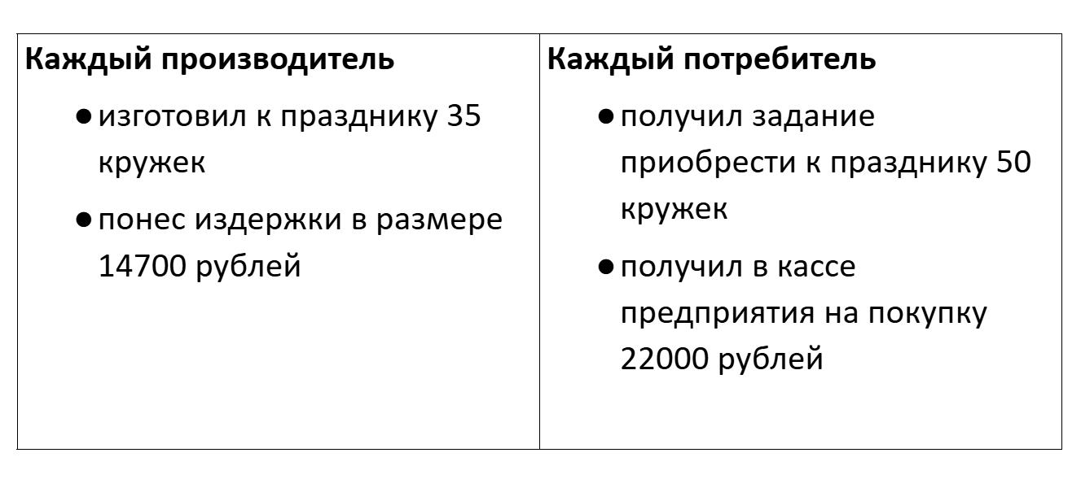

Slide 31

Анализ рынка

Slide 32

5 минут

Slide 33

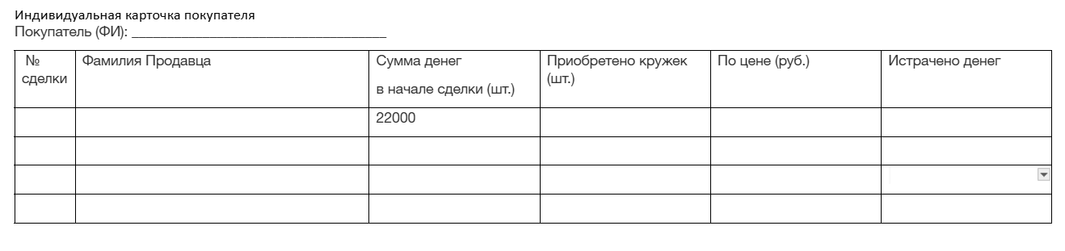
Смена роли куратора

Slide 34
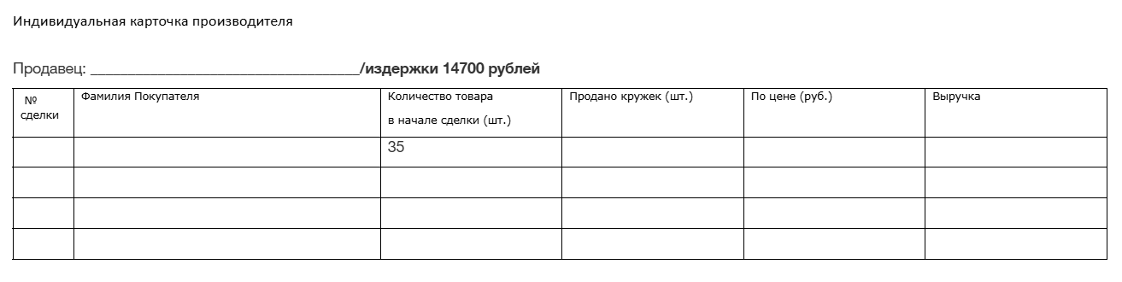
Смена роли куратора

Slide 35
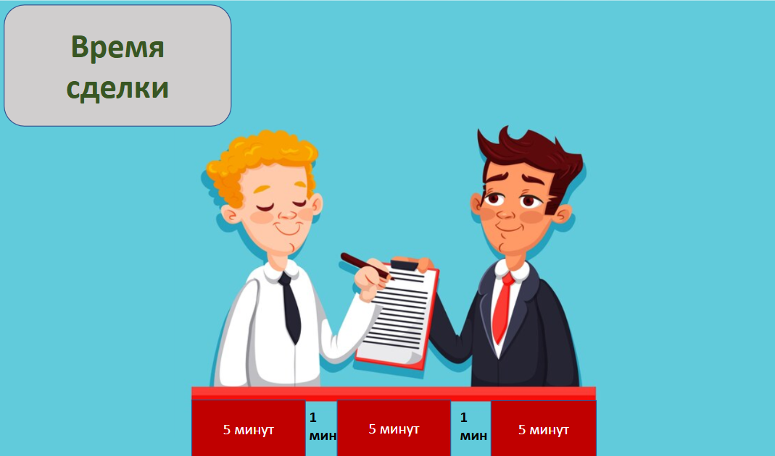

Slide 36

5 минут

Slide 37

обсуждение в команде (1 минута)

Slide 38

5 минут

Slide 39
обсуждение в команде (1 минута)

Slide 40

5 минут

Slide 41
обсуждение в команде (1 минута)

Slide 42


Slide 43
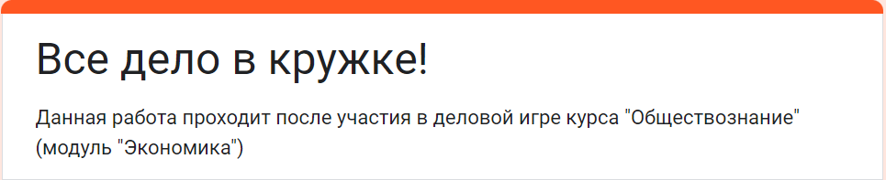
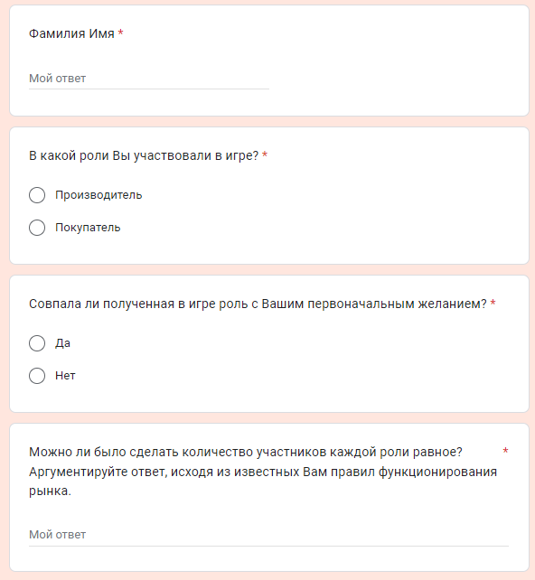
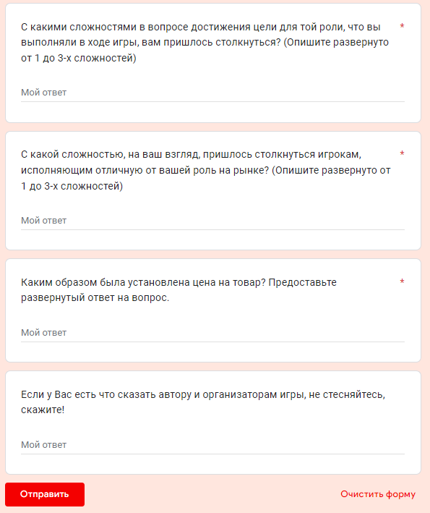
Рефлексия

Slide 44
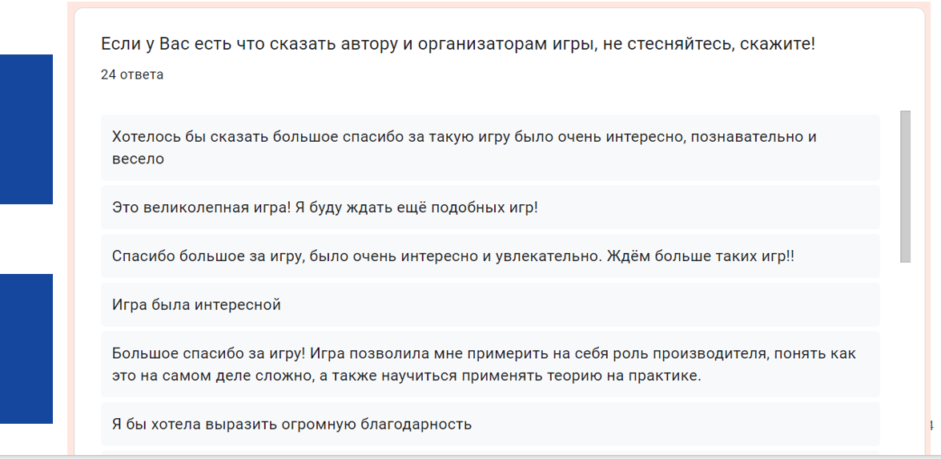
Развитие эмоционального интеллекта

Slide 45
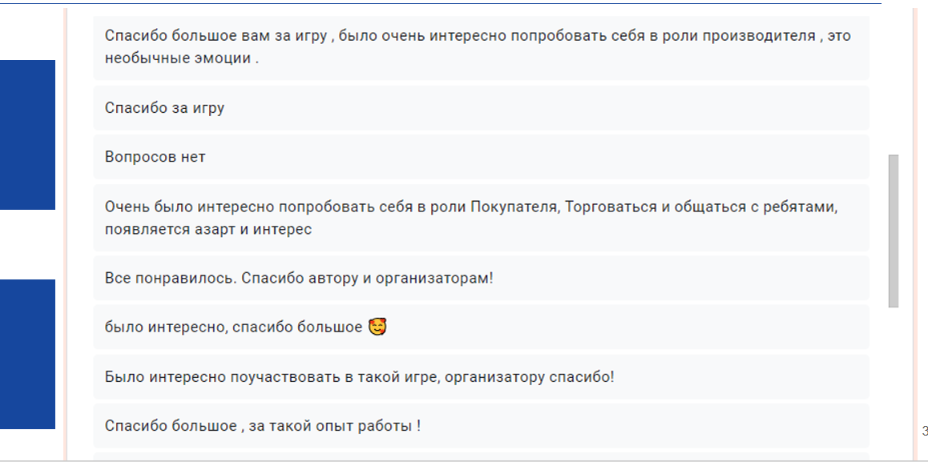
Развитие эмоционального интеллекта

Slide 46
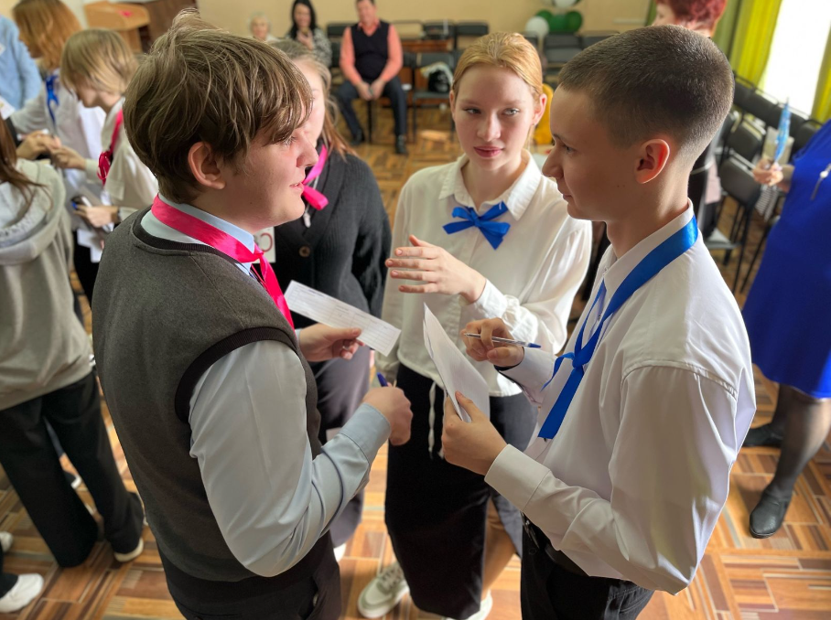
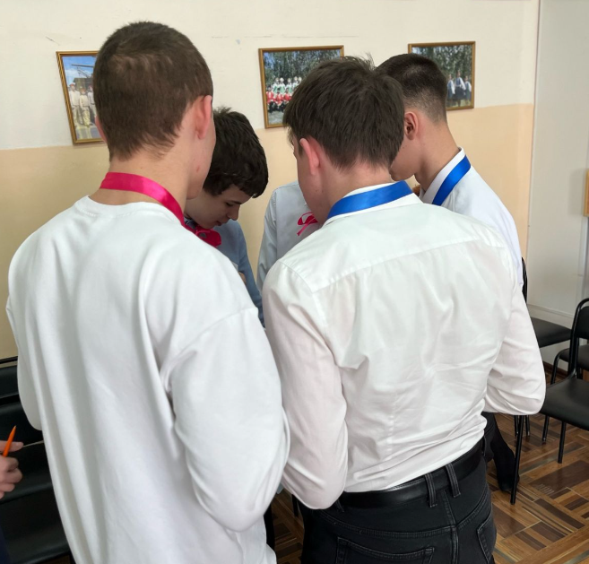
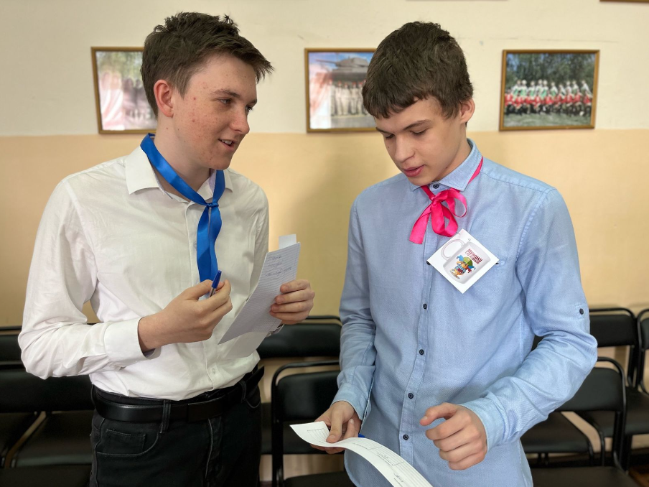
Все дело
в кружке!

Slide 47
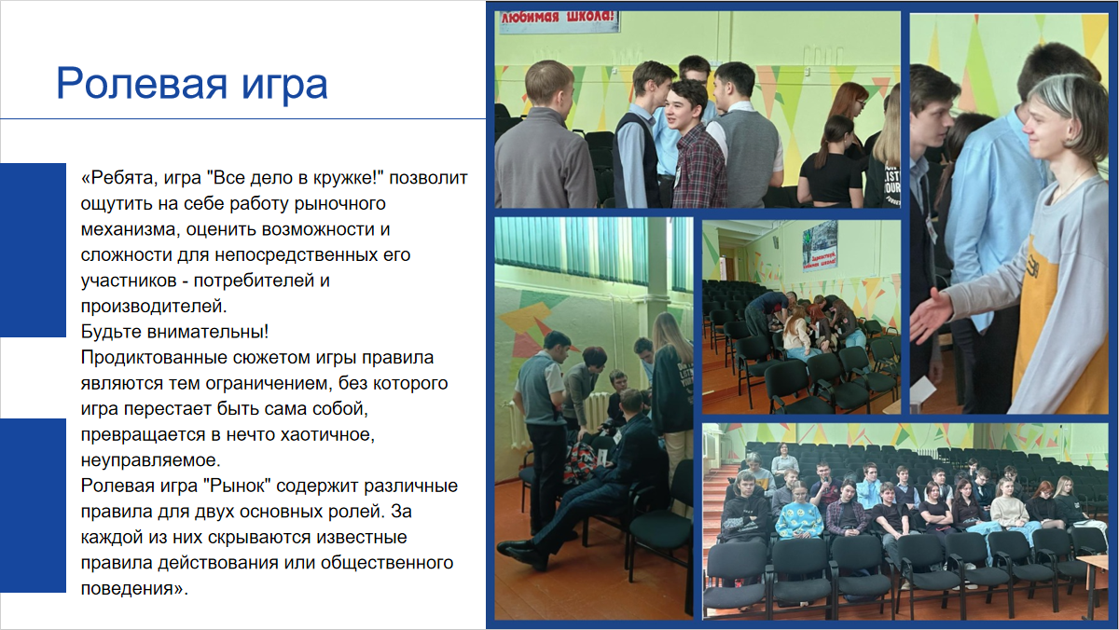

Slide 48


